Slide 1

JavaScript Language basic cource 스타트코딩 자바스크립트 입문 2강 시작하기
STARTCODING

Slide 2
목차 1. 자바스크립트와 HTML 연동 1.1 Script 태그 1.2 외부 자바스크립트 파일 1.3 이벤트 속성 2. 구글 개발자 도구 - console
STARTCODING

Slide 3
1.1 <script> 태그
1. 자바스크립트와 HTML 연동
<!DOCTYPE html>
<html>
<head>
<title>자바스크립트 연동방법</title>
</head>
<body>
<h1>JavaScript<h1>
<script>
document.write('자바스크립트를 작성합니다.');
</script>
</body>
</html>
body 태그 최하단 위치
STARTCODING

Slide 4

1.2 외부 자바스크립트 파일
1. 자바스크립트와 HTML 연동
1) index.js 파일 생성
2) html 파일 작성
<!DOCTYPE html>
<html>
<head>
<title>자바스크립트 연동방법</title>
</head>
<body>
<script src="index.js"></script>
</body>
</html>
3) index.js 파일 작성
document.write('외부 자바스크립트 파일을 이용합니다.')
STARTCODING

Slide 5
1.3 이벤트 속성
1. 자바스크립트와 HTML 연동
<!DOCTYPE html>
<html>
<head>
<title>자바스크립트 연동방법</title>
</head>
<body>
<input type="button" value="sayHi" onclick="alert('Hi');">
</body>
</html>
STARTCODING

Slide 6
console
2. 구글 개발자 도구 - console
STARTCODING

Slide 7
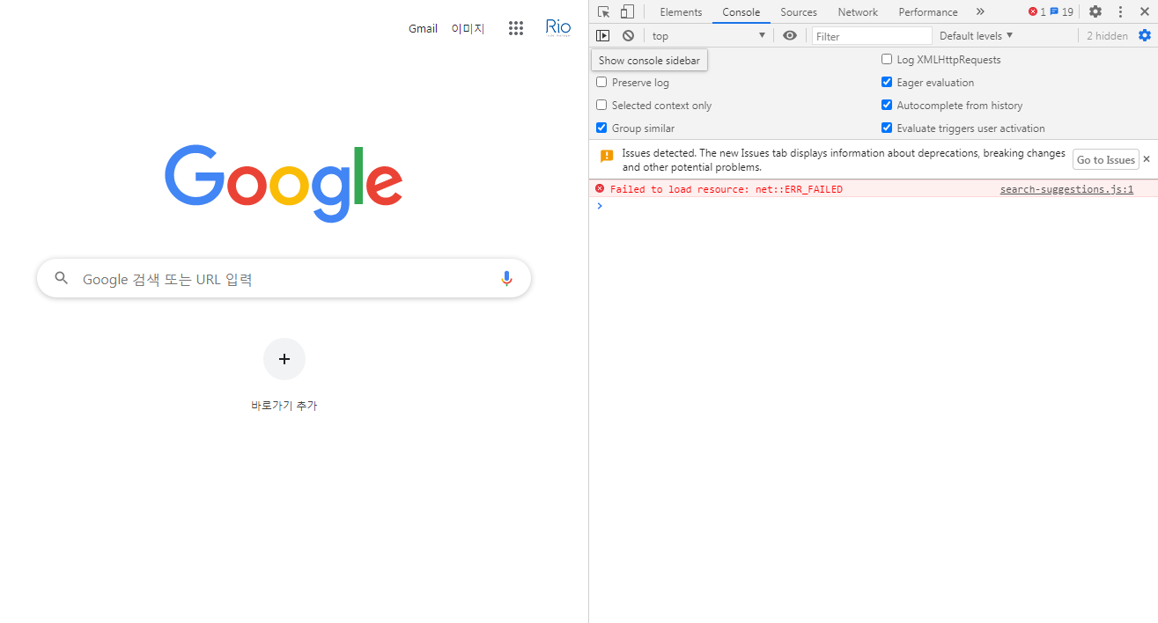
1. console.log() 로 출력한 내용이 표시된다. 2. 자바스크립트 코드를 작성하고 결과를 확인할 수 있다.
STARTCODING

Slide 8
감사합니다
STARTCODING

